Slide 1

Člověk a společnost
Dějepis
Světové války
SSSR, nový stát
VY_32_INOVACE_07
Sada 2
Základní škola T. G. Masaryka, Český Krumlov, T. G. Masaryka 213
Vypracovala: Irena Brožová, 08 - 2011

Slide 2

Anotace:
Předmět: dějepis
Ročník: 9.
Využití materiálu: opakování dějin Ruska, výklad nové látky: Vznik SSSR
Forma výuky: prezentace v programu Powerpoint, samostatné doplňování , osmisměrka
Pomůcky: počítač, dataprojektor, pracovní listy

Slide 3
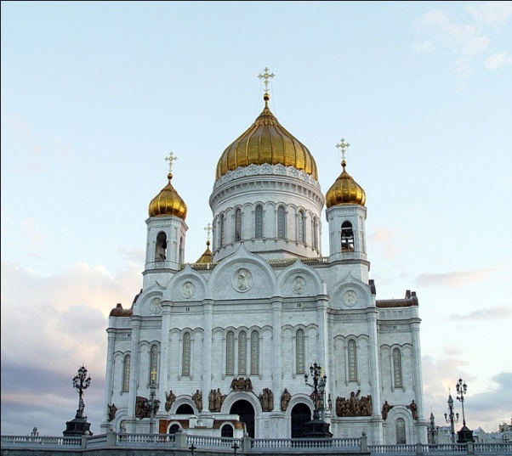
V tajence objevíš pojem související s Ruskem
1. | 2. | 3. | 4. | 5. | 6. | 7. | 8.
1.Panovník v Rusku
2. Slavný křižník
3. Panovnický rod
v Rusku
4. Neblaze proslulý car
5. Způsob vlády v Rusku
6. Hlavní město Ruska
7. Jeden z ruských států
8. Taktika použitá Rusy
proti Napoleonovi

Slide 4
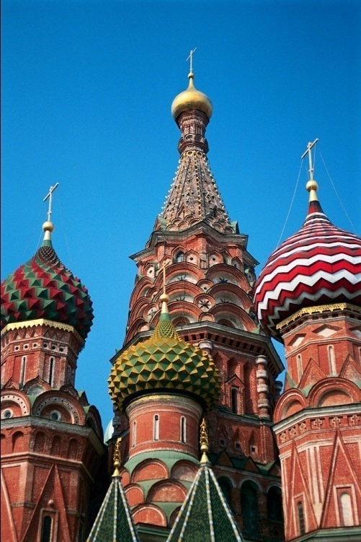
Správné řešení
1. | 2. | 3. | 4. | 5. | 6. | 7. | 8.
C | A | R | I | S | M | U | S
A | U | O | V | A | O | K | P
R | R | M | A | M | S | R | Á
 | O | A | N | O | K | A | L
 | R | N | H | D | V | J | E
 | A | O | R | Ě | A | I | N
 |  | V | O | R |  | N | Á
 |  | C | Z | Ž |  | A | Z
 |  | I | N | A |  |  | E
 |  |  | Ý | V |  |  | M
 |  |  |  | Í |  |  | Ě

Slide 5
Spoj správně dvojice a chronologicky je očísluj!
Vláda Lenina | Přístup k Baltskému moři | Moskva hlavním městem | Vláda Stalina | Přístup k Černému moři
Nástup Romanovců
Vláda Kateřiny Veliké
Vznik SSSR
Vláda Petra Velikého
Kolektivizace a industrializace

Slide 6
Správné řešení:
Vláda Lenina | Přístup k Baltskému moři | Moskva hlavním městem | Vláda Stalina | Přístup k Černému moři
Vznik SSSR | Vláda Petra Velikého | Nástup Romanovců | Kolektivizace a industrializace | Vláda Kateřiny Veliké
5. | 2. | 1. | 4. | 3.

Slide 7
Citace:
http://office.microsoft.com

